Slide 1
DEPARTAMENTO DE ELÉCTRICA Y ELECTRÓNICA CARRERA DE INGENIERÍA ELECTRÓNICA Y TELECOMUNICACIONES TRABAJO DE TITULACIÓN, PREVIO A LA OBTENCIÓN DEL TÍTULO DE INGENIERO EN ELECTRÓNICA Y TELECOMUNICACIONES CREACIÓN DE UNA BASE DE DATOS PARA LA EVALUACIÓN DEL DESEMPEÑO DE ALGORITMOS DE RECONOCIMIENTO DE FÓRMULAS MATEMÁTICAS EXTRAIDAS DESDE UN ARCHIVO EN FORMATO PDF. Autor: BACA ESPINOSA MICHAEL RENATO Director : Ing. JULIO LARCO
Sangolquí, 2018

Slide 2
Temario
Objetivos
Introducción
Metodología y desarrollo
Creación de la base de datos
Validación de la base de datos
Resultados
Conclusiones y recomendaciones
Trabajo futuros

Slide 3
Objetivos
Objetivo General: Crear una base de datos para el reconocimiento de fórmulas matemáticas extraídas desde un archivo en formato PDF.
Objetivos Específicos:
- Investigar el estado del arte sobre sistemas de reconocimiento de fórmulas matemáticas y las bases de datos creadas para su evaluación.
- Implementar un programa para la extracción de información de la base de datos (Xiaoyan Lin L. G., 2012).
- Aplicar técnicas de procesamiento digital de imágenes para la extracción de información de la imagen de fórmulas matemáticas obtenida de un archivo PDF.
- Proponer una métrica de evaluación del desempeño para la identificación de fórmulas matemáticas.
- Crear una base de datos con los resultados obtenidos para fines académicos e investigativos.
- Probar la validez de la base de datos obtenida mediante un algoritmo de la literatura existente.

Slide 4
Introducción
Formato PDF
Extraer texto
Tablas
Figuras
Fórmulas
La extracción de información de archivos en formatos PDF es importante y de gran ayuda para escaneo de archivos, conversión de texto a PDF y tecnologías asistivas destinadas a la ayuda de personas con deficiencias.
Notes:
En la actualidad el intercambio de información científica generalmente se da mediante artículos que en la mayoría de los casos se encuentran en formato PDF.
Lo cual ha hecho crecer la popularidad de dicho formato haciendo necesario su manipulación y la extracción de información en este tipo de formato. Tareas como: extraer texto, tablas, figuras y fórmulas son ineludibles para ser analizadas y procesadas.
Uno de los fines con los que se realiza este tipo de investigaciones y análisis es para ayudar a desarrollar herramientas que faciliten la lectura y aprendizaje de personas con discapacidad visual

Slide 5
Introducción
libres
Notes:
Uno de los principales problemas que encuentran los desarrolladores de herramientas para facilitar la lectura y aprendizaje de personas con discapacidad visual, específicamente en el área de reconocimiento de fórmulas matemáticas en archivos con formato PDF es la falta de bases de datos válidas, es decir con una amplia información, para probar o evaluar el desempeño de su trabajo frente a otros, ya que en la literatura se pueden encontrar bases de datos pero estas no están disponibles libremente.
En este proyecto mediante el procesamiento de archivos pdf y procesamiento digital de imágenes se creó una base de datos que contenga posición y caracteres de fórmulas matemáticas extraídas de un archivo en formato pdf. Para esto se usará como base el trabajo propuesto por Xioyan Lin (Xiaoyan Lin L. G., 2012)

Slide 6
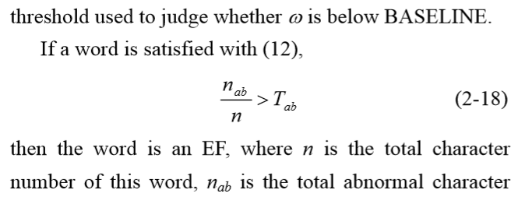
Metodología y desarrollo
Detección y extracción de fórmulas
Fórmulas embebidas.
Formulas aisladas.
Notes:
Para la detección y extracción de fórmulas matemáticas dentro de archivos con formato PDF, se ha dividido en dos diferentes tipos de fórmulas que son.
Fórmula embebida es una fórmula que se encuentra incrustada en el texto de un documento, dentro de un párrafo a línea seguida del texto
Fórmula aislada es una fórmula que se encuentra entre dos párrafos de un texto, es decir no tiene línea seguida de texto a su lado

Slide 7
Metodología y desarrollo
Descripción de la base de datos “marmot_data”
Versión de PDF | 1.1 | 1.2 | 1.3 | 1.4 | 1.5 | 1.6 | Total
Número de archivos | 1 | 64 | 66 | 64 | 1 | 8 | 194
Productores de PDF | Número de archivos
AFPL Ghostscript | 15
Acrobat Distiller | 66
Acrobat PDFWriter | 10
ESP Ghostscript | 23
GNU Ghostscript | 10
MiKTeX pdfTeX | 9
Dvipdfm | 18
Dvips | 4
PdfTeX | 27
Others | 12
Total | 194
Notes:
Contiene información de 400 páginas de documentos en formato PDF, de los cuales 194 archivos son originados en forma digital.
en la primera tabla se evidencia que se encuentran documentos desde la versión 1.1 hasta la versión 1.6, de igual manera en la siguiente tabla se detalla los distintos productores de PDF que han generado los archivos. Tener en cuenta estos detalles es importante ya que el análisis de símbolos matemáticos puede variar entre productores y versiones de PDF.

Slide 8
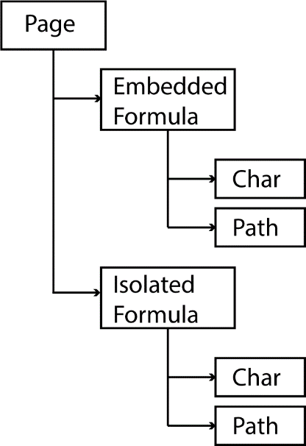
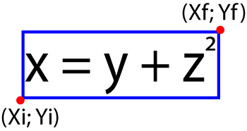
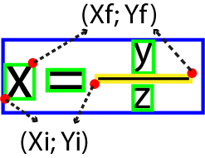
Metodología y desarrollo
Notes:
Dentro de la base de datos cada documento PDF consta con su respectiva imagen que se han generado a 500 ppp (pixels por pulgada), de igualmanera cada documento PDF también consta con su respectivo archivo xml dentro de una carpeta llamada ground truth que contiene la información de las fórmulas matemáticas.
Los archivos XML pertenecientes a la base de datos se encuentran bajo el diseño de árbol que se muestra en la Figura, es decir tiene jerarquía : elemento raíz Page y etiquetas anidadas

Slide 9
Metodología y desarrollo
Elementos no codificados.
Elementos con tipo de carácter o símbolo erróneos.
Elementos codificados de forma separada, pero pertenecen a un solo elemento.
Notes:
La base de datos presenta múltiples errores de reconocimiento, principalmente de los elementos que contiene una fórmula. Los tipos de errores encontrados son:

Slide 10
Metodología y desarrollo
Extracción de información de “marmot_data”
10.1.1.1.2004_4_Page.CSV
10.1.1.1.2004_4_Box.CSV
10.1.1.1.2004_4.XML
10.1.1.1.2004_4_Char.CSV
10.1.1.1.2004_4_Line.CSV
Notes:
se implementó un programa escrito en lenguaje de Python, el programa crea cuatro archivos en formato CSV por cada archivo XML, cada archivo CSV tendrá por separado datos de página, datos de fórmulas aisladas o embebidas, datos de elementos dentro de la formula como caracteres y datos de elementos dentro de la fórmula como líneas
Totla 1600 archivos

Slide 11
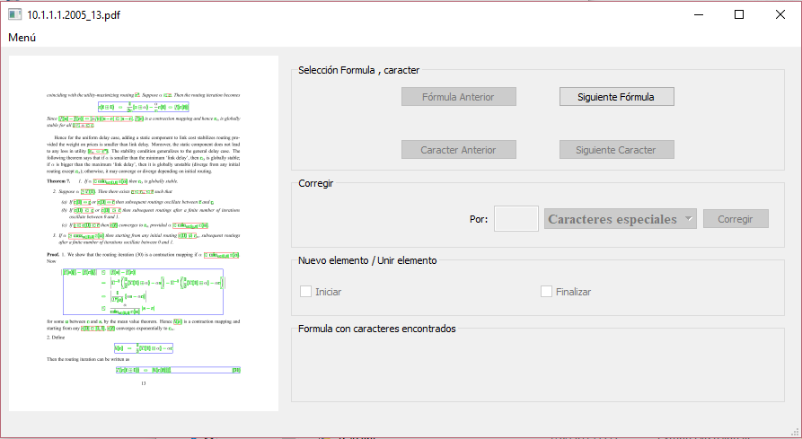
Metodología y desarrollo
Corrección de Datos
Notes:
Para realizar la corrección de la información obtenida de la base de datos, se desarrolló un software el cual por medio de una interfaz gráfica permite distintas funcionalidades de uso tanto como para la verificación, corrección y en caso de ser necesario añadir nueva información.
Esta interfaz contiene 5 secciones

Slide 12
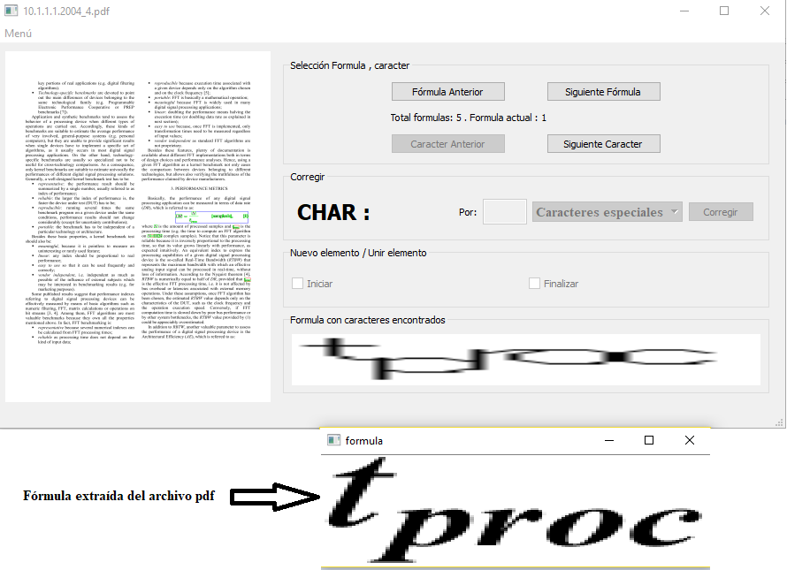
Metodología y desarrollo

Slide 13
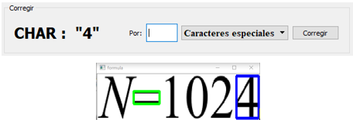
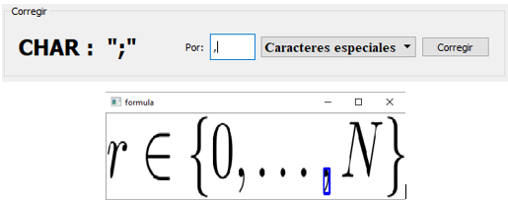
Metodología y desarrollo
Sección: Corregir
Notes:
En caracteres especiales se encuentra un listado de 76 carateres especiales de los que son comúnmente usados en fórmulas matemáticas

Slide 14
Metodología y desarrollo
Sección: Nuevo elemento / Unir elemento
Notes:
En esta sección mediante el uso de técnicas de procesamiento de imágenes, como la de componentes conexos
Se procederá a agregar elementos que no se encuentran codificados dentro de una fórmula, o a unir elementos que estén codificados por separado pero en realidad deben ser uno solo.
En primer lugar se obtiene la imagen a escala de grises para posteriormente relaizar una binarización invertida
Seguido se procede a encontrar los contornos que posee la imagen, (contorno une con curvas todos los puntos continuos) este procedimiento encuentra pixeles blancos en un fondo negro.
Finalmente se realiza la identificación del BBox que contiene a cada elemento de la imagen o de la fórmula

Slide 15
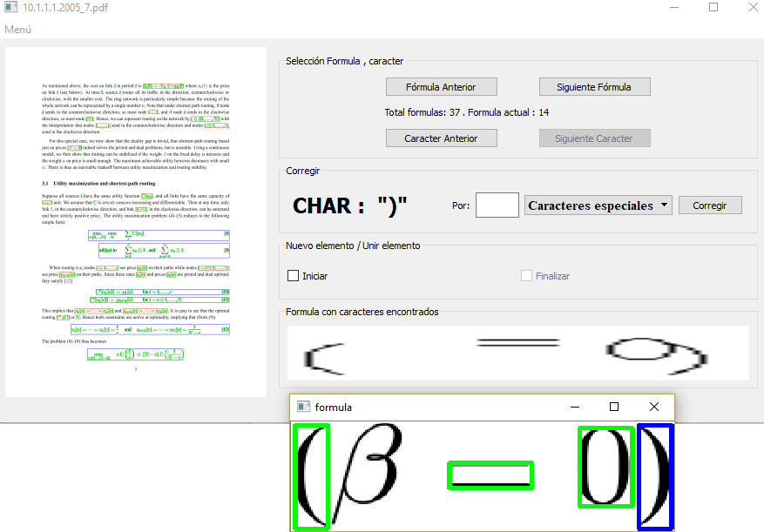
Metodología y desarrollo
Sección: Nuevo elemento / Unir elemento

Slide 16
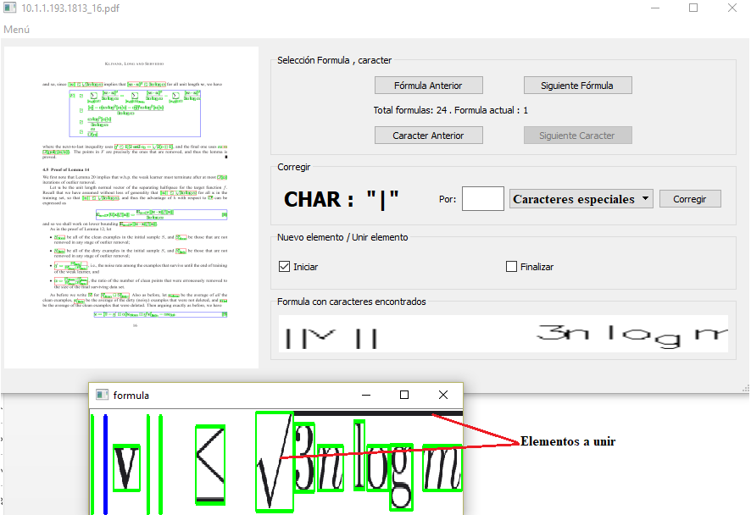
Metodología y desarrollo
Sección: Nuevo elemento / Unir elemento

Slide 17
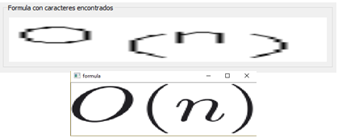
Metodología y desarrollo
Sección: Fórmula con caracteres encontrados
Notes:
Esta sección se la realizo con la finalidad de agilitar el proceso de corrección de los elementos ya que mediante una inspección visual se puede comparar la fórmula extraída con la fórmula dibujada. La dibujada se la realizó con los elementos que se encuentran en la base de datos, por lo tanto si como se ve en la imagen las dos fórmulas coinciden se concluye que la codificación es correcta. Caso contrario será necesaria la verificación carácter por carácter.

Slide 18
Creación de la nueva base de datos (new_marmot_data)

Slide 19
Procedimiento
10.1.1.1.2004_4_Page.CSV
10.1.1.1.2004_4_Box.CSV
10.1.1.1.2004_4.XML
10.1.1.1.2004_4_Char.CSV
10.1.1.1.2004_4_Line.CSV
Notes:
como se puede ver se toma información de cada archivo con formato CSV perteneciente a un documento y se la almacena en un archivo con formato XML el cual tendrá toda la información pertinente a las fórmulas identificadas.

Slide 20
Total Caracteres (base de datos marmot_data) | Total caracteres (base de datos new_marmot_data)
152720 | 154856
Total Correcciones | Total nuevos elementos
15643 | 2136
Notes:
De igualmanera Los archivos XML pertenecientes a la base de datos tendrán un diseño de árbol que se muestra en la Figura, con la misma jerarquía y estructura que la base de datos anterior.
La Tabla 13 muestra los datos del total de número de caracteres con los que se inició el presente trabajo, y el número total de caracteres que presenta la base de datos new_marmot_data, como se puede observar existe una diferencia de 2136 elementos lo que representa un crecimiento del 1,4 % en la base de datos new_marmot_data respecto de la base de datos marmot_data.
el número total de caracteres corregidos en la nueva base de datos, es decir se ha corregido aproximadamente el 10,2429 % del total de caracteres de la base de datos marmot_data. Entiéndase por consiguiente que la base de datos marmot_data presentaba un error del 10,2429 %
Finalmente se puede establecer que la base de datos marmot_data presentaba un error total del 11,6415 %,

Slide 21
Validación de la base de datos (new_marmot_data)
Notes:
Con las correcciones realizadas a la base de datos se tiene un ground truth más fiable por lo tanto permitirá que la evaluación de algoritmos de detección de fórmulas matemáticas en archivos con formato PDF sea más efectiva.
Una vez creada la base de datos new_marmot_data, es importante validarla y proveer esta información para que futuros trabajos de reconocimiento de fórmulas matemáticas en archivos PDF sean probados,
Por lo tanto para realizar la validación será necesario un algoritmo de detección de formulas matemáticas en archivos PDF y herramientas que permitan realizar la evaluación mediante el uso de la nueva base de datos.

Slide 22
Algoritmo de detección de fórmulas
Coordenadas de posición de cada carácter
Tamaño de letra del carácter
Tipo de fuente
Texto representado como una cadena ASCII o Unicode.
pdf2txt.py
dumppdf.py
Notes:
El proceso que lleva a cabo el algoritmo es el siguiente… imagen
se ha utilizado un software libre llamado pdfminer que es una herramienta para la extracción de información de documentos PDF. Mediante esta herramienta se puede obtener la ubicación de los caracteres en una página de un documento PDF
Se creó un programa en lenguaje Python el cual realiza la extracción de toda la información de los 400 pdfs de la base de datos de forma automaitica.

Slide 23
Notes:
Aquí observamos un ejemplo de lo que se obtiene mediante la extracción de información con el software pdfminer. Como podemos ver la información es de todo el texto dentro del documento mas no solo de las fórmulas matemáticas. Por lo tanto es necesario realizar una discriminación de los datos que no pertenecen a una fórmula.
para esto se realizó un programa en lenguaje Python que, utilizando la base de datos new_marmot_data, realiza el proceso de discriminación y se obtiene un documento XML solo con información de las fórmulas matemáticas que pertenecen al documento.

Slide 24
Métrica de evaluación
Notes:
Para realizar los programas de evaluación es necesario primero definir una métrica de evaluación para saber si el reconocimiento de fórmulas matemáticas tanto en posición de los BBox de las fórmulas y de sus elementos constitutivos son correctos, por otra parte también es importante evaluar si el caracter de cada elemento es el correcto.
Para el caso de la detección de posiciones se a definido que pueden existir 8 tipos de casos que son
(enmarcado de color verde es el bbox en la base de datos y de color azul el bbox detectado por un algoritmo)

Slide 25
Métrica de evaluación
Notes:
Para el caso de detección de el carácter o símbolo matemático, se han definido 3 posibles casos que son :
(enmarcado de color verde es el bbox en la base de datos y de color azul el bbox detectado por un algoritmo)

Slide 26
Herramientas de evaluación
MathEval
EvalChar
Casos de posición
MathEvalCharacters
Casos de detección de carácter o símbolo matemático
Notes:
Para la evaluación se realizó tres programas en lenguaje de Python
Dos de los tres programas evaluaran los tipos de casos de posición
Y elultimo evaluará los casos de deteccion de carácter o simbolo

Slide 27
Herramientas de evaluación
Math Eval, EvalChar y MathEvalCharacters:
Herramientas de evaluación (Contiene la base de datos)
Resultados de la evaluación.
Resultados Algoritmo

Slide 28
Herramientas de evaluación
Math Eval, EvalChar
Nombre del archivo PDF | N_Ecor | N_Emis | N_Efal | N_Epar | N_Eexp | N_Epae | N_Emer
10.1.1.85.6686_25.xml | 0 | 1 | 2 | 1 | 8 | 2 | 0
N_Espl | N_Icor | N_Imis | N_Ifal | N_Ipar | N_Iexp | N_Ipae | N_Imer | N_Ispl | Total
0 | 4 | 0 | 8 | 2 | 3 | 0 | 0 | 0 | 31
MathEvalCharacters:
Nombre de archivo PDF | Nc_Ecor | Nc_Emis | Nc_Eincor | Nc_Icor | Nc_Imis
10.1.1.6.2250_36.xml | 86 | 5 | 4 | 198 | 27
Nc_Iincor | Total
5 | 325

Slide 29
Resultados Obtenidos
MATH EVAL
RESULTADOS BASE DE DATOS marmot_data
N_Ecor | 290 | N_Icor | 275
N_Emis | 1851 | N_Imis | 10
N_Efal | 3266 | N_Ifal | 1986
N_Epar | 121 | N_Ipar | 186
N_Eexp | 3960 | N_Iexp | 835
N_Epae | 1619 | N_Ipae | 216
N_Emer | 0 | N_Imer | 0
N_Espl | 65 | N_Ispl | 106
Total |  | 14786
RESULTADOS BASE DE DATOS new_marmot_data
N_Ecor | 290 | N_Icor | 275
N_Emis | 1851 | N_Imis | 10
N_Efal | 3266 | N_Ifal | 1986
N_Epar | 121 | N_Ipar | 186
N_Eexp | 3960 | N_Iexp | 835
N_Epae | 1619 | N_Ipae | 216
N_Emer | 0 | N_Imer | 0
N_Espl | 65 | N_Ispl | 106
Total |  | 14786
Notes:
la evaluación se la realizó con el uso de las dos bases de datos; con la base de datos marmot_data y la base de datos new_marmot_data con la finalidad de realizar una comparación entre los resultados obtenidos y comprobar que la base de datos creada es útil para realizar análisis del funcionamiento de algoritmos relacionados con la detección y reconocimiento de fórmulas matemáticas
En cuanto a los resultados obtenidos se puede verificar que para formulas embebidas se tiene un total del 3,67% de acierto mediante el algoritmo de reconocimiento de fórmulas matemáticas usado, y para fórmulas aisladas un 17,46% de acierto.

Slide 30
Resultados Obtenidos
EvalChar
RESULTADOS BASE DE DATOS marmot_data
N_Ecor | 12 | N_Icor | 2
N_Emis | 6041 | N_Imis | 13207
N_Efal | 33777 | N_Ifal | 181186
N_Epar | 0 | N_Ipar | 4
N_Eexp | 15632 | N_Iexp | 44439
N_Epae | 17060 | N_Ipae | 12915
N_Emer | 13622 | N_Imer | 1
N_Espl | 24 | N_Ispl | 7
Total |  | 337929
RESULTADOS BASE DE DATOS new_marmot_data
N_Ecor | 12 | N_Icor | 2
N_Emis | 6170 | N_Imis | 13999
N_Efal | 33389 | N_Ifal | 178809
N_Epar | 95 | N_Ipar | 616
N_Eexp | 15774 | N_Iexp | 44634
N_Epae | 17238 | N_Ipae | 13126
N_Emer | 13673 | N_Imer | 13
N_Espl | 33 | N_Ispl | 40
Total |  | 337623
Notes:
N_Ecor y N_Icor no varía al usar las dos bases de datos
N_Emis) hay un aumento de 129 detecciones y para formulas aisladas (N_Imis) un aumento de 792 detecciones, esto indica que la base de datosnew_marmot_data presenta más caracteres que la marmot_data y que no han sido reconocidos por el algoritmo usado
(N_Efal y N_ifal), se tiene una disminución de 388 detecciones para fórmulas embebidas y una disminución de 2377 detecciones para fórmulas aisladas, esto indica una mejoría en la base de datos ya que al analizar estos resultados se puede decir que la base de datos aumentó los caracteres que anteriormente fueron detectados por el algoritmo utilizado pero que no se encontraban dentro de la base de datos
Como se esperaba, los siguientes tipos de detecciones han tenido un aumento al usar la base de datos new_marmot_data

Slide 31
MathEvalCharacters
RESULTADOS BASE DE DATOS marmot_data |  | %
Nc_Ecor | 33661 | 22,041
Nc_Emis | 5093 | 3,335
Nc_Eincor | 5320 | 3,483
Nc_Icor | 84151 | 55,101
Nc_Imis | 10449 | 6,842
Nc_Iincor | 14046 | 9,197
Total | 152720
RESULTADOS BASE DE DATOS new_marmot_data |  | %
Nc_Ecor | 33611 | 21,705
Nc_Emis | 5182 | 3,346
Nc_Eincor | 5760 | 3,719
Nc_Icor | 84258 | 54,411
Nc_Imis | 10922 | 7,053
Nc_Iincor | 15123 | 9,766
Total | 154856

Slide 32
Conclusiones
Una vez realizada la investigación del estado del arte, se ha concluido que en la actualidad no se puede encontrar con facilidad una base de datos que contenga una cantidad de datos representativos y válidos para realizar una evaluación fiable de algoritmos de reconocimiento de fórmulas en documentos PDF debido a que no existen o son bases de datos propietarias, lo cual dificulta su fácil uso en herramientas de evaluación que puedan comparar la validez o fiabilidad de dichos algoritmos.
En el presente trabajo de investigación, a pesar de que se cimentó en la base de datos presentada en el trabajo Performance Evaluation of Mathematical Formula Identification, se ha realizado una gran cantidad de correcciones y cambios sustanciales de gran valor, principalmente en los elementos que contienen una fórmula matemática, mediante el uso de las herramientas de evaluación presentadas se demuestra que esta base de datos puede ser utilizada en la evaluación de futuros trabajos de detección de fórmulas matemáticas en archivos PDF

Slide 33
Conclusiones
En esta investigación se ha creado una base de datos que contiene 400 hojas de documentos PDF dentro de las cuales se encuentran 9482 fórmulas matemáticas, 7907 embebidas y 1575 aisladas, por lo tanto después del análisis realizado se puede establecer que los datos que contiene la nueva base de datos presentada (new_marmot_data) es un conjunto de datos representativo de los documentos en el mundo real.
Mediante la utilización de técnicas de procesamiento digital de imágenes PDI, principalmente mediante la técnica de componentes conexos y con la ayuda de librerías especializadas en PDI para lenguaje Python como OpenCV, se ha podido reconocer, codificar y añadir una gran cantidad de elementos a la base de datos para de esta manera ampliar la información y mejorar el rendimiento de la base de datos presentada
Se ha probado la validez de la base de datos propuesta mediante las tres herramientas de evaluación presentadas en este trabajo, obteniendo resultados esperados para cada caso de detección confirmando así la validez de la base de datos

Slide 34
Recomendaciones y Trabajos Futuros
Para utilizar las herramientas de evaluación, se recomienda tomar en cuenta el formato de árbol y las etiquetas específicas del archivo XML que ingresará a ser evaluado tal como han sido descritas, ya que de no ser así, la evaluación no se realizará de forma correcta.
Como trabajo futuro se recomienda ampliar la cantidad de hojas de archivos PDF que contiene la base de datos, tomando en cuenta las nuevas versiones de PDF, para de esta manera mejorar su desempeño.
Mediante el uso de la base de datos propuesta, a futuro se puede mejorar o crear un sistema de reconocimiento de fórmulas matemáticas en archivos PDF y ser evaluado con las herramientas propuestas
Se puede crear aplicaciones para personas no videntes que requieran del acceso a documentos con fórmulas matemáticas y de esta manera aportar a la inclusión de personas con discapacidad.

Slide 35
GRACIAS

